Slide 1

Очарование преклонного возраста
Notes:
Вступление к теме.
Причиной размышления над этой темой послужили встречи с людьми, которые уже были в преддверии вечности или имели тяжкую болезнь.

Slide 2

В преддверии вечности
Notes:
В преддверии вечности.
И о чем мы будем сегодня говорить.

Slide 3

Что такое смерть?
Notes:
Что такое смерть?
Разные варианты.
Сон.
Переход в вечность.
Отсутствие жизни.
Мечта.
Возмездие за грех.
Бессознательное состояние.
Избавление от страданий.
Смерть – враг.

Slide 4

Но какая это смерть?
Notes:
Но какая это смерть?
Биологическая.
Но говоря о смерти, мы должны думать о другом.
Смерть есть, прежде всего, отделенность человека от жизни, т.е. от Бога.
Для верующего человека смерть – это отделенность от Бога.
Смерть – это отвержение человеком единственно истинной жизни, данной ему Богом. Нет другой жизни, кроме жизни в Боге; тот, кто отвергает ее, умирает, потому что жизнь без Бога и есть смерть!.
Поэтому, когда будете говорить о смерти, если кто-то будет говорить, вы должны всегда спрашивать – о какой вы смерти говорите?
О биологической смерти, или о духовной?
Апостол Павел затронул эту идею в послании к

Slide 5

Евреям 2.14-15.
Notes:
Евр.2.14-15.
14 А как дети причастны плоти и крови, то и Он также воспринял оные, дабы смертью лишить силы имеющего державу смерти, то есть диавола,
15 и избавить тех, которые от страха смерти через всю жизнь были подвержены рабству.
Есть люди, которые постоянно живут в рабстве от страха смерти.
- Рабство?
И вот это наполняет человека этим рабством.
Именно духовная смерть делает физическую смерть человека истинной смертью.
Поэтому, когда у нас возникает вопрос, когда вопрос решается вот такой серьезный, мы должны в первую очередь думать о какой смерти?
О духовной.

Slide 6
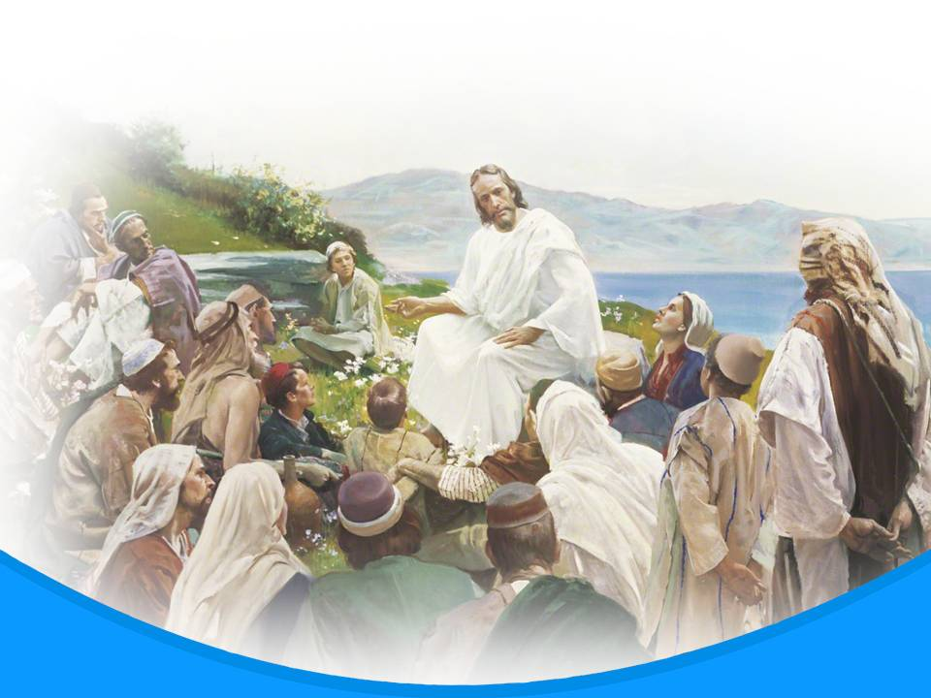
Notes:
Иисус Христос разрушил смерть и явил жизнь и нетление через благовестие (1Тим.1:10).
А в Евангелии от Иоанна 5:24 читаем: «Истинно, истинно говорю вам: Слушающий слово Мое и верующий в Пославшего Меня имеет жизнь вечную… перешел от смерти в жизнь».
- Скажите, чудесное обетование?
- Как заверено?
Дважды: «Истинно, истинно говорю вам…» что вы уже имеете жизнь вечную.
Вы уже сейчас перешли от смерти в жизнь.
- Скажите, вы уже перешли от смерти в жизнь?
- Не получается или перешли?
- Откуда вы знаете, что вы перешли?
- А Иоанн знаете, как отвечает?
«Мы знаем, что мы перешли из смерти в жизнь, потому что любим братьев; не любящий брата пребывает в смерти» (1 Иоанн.3:14).
Вот какой смерти нужно бояться.

Slide 7
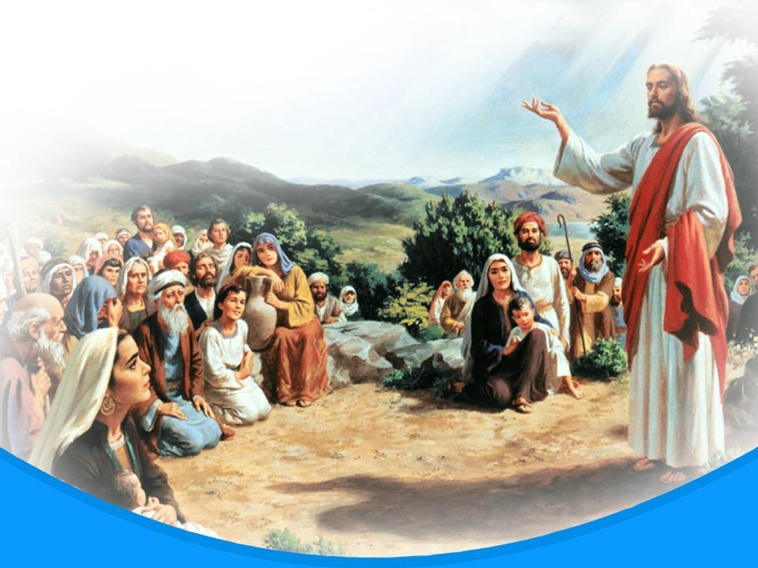
Notes:
Когда возникают какие-то проблемы, когда возникает подозрительный диагноз, то мы прежде всего должны думать, а являюсь ли я еще в этой храмине духовно живым человеком?
Или я, может быть, уже давно умер.
В Иоанн.5:51-52 сказано:
«Истинно, истинно говорю вам: кто соблюдает слово Мое, тот не увидит смерти вовек. Иудеи сказали Ему: теперь узнали мы, что бес в Тебе; Авраам умер и пророки, а ты говоришь: «кто соблюдает слово Мое, тот не вкусит смерти вовек». Фарисеи думали и говорили о физической смерти, а Иисус говорил о вечной жизни».

Slide 8
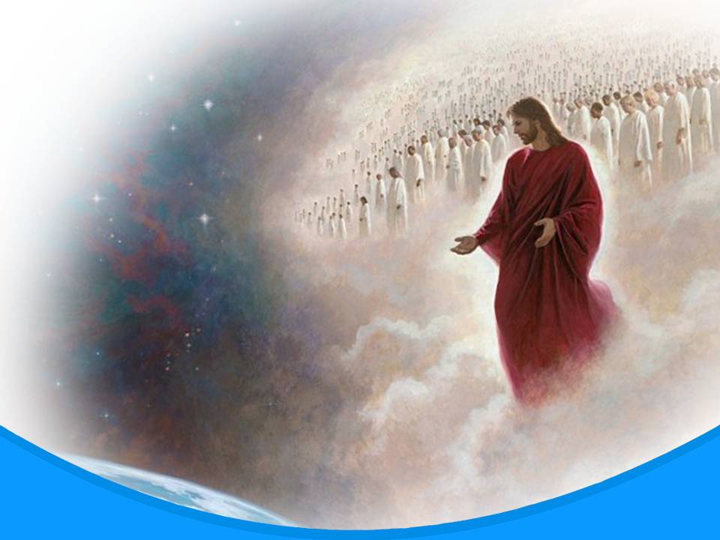
Notes:
Значит оказывается, живя в этом теле мы уже имеем жизнь вечную.
- Что такое жизнь вечная?
Это Христос, которого мы принимаем, и поэтому нам бояться нечего.
Потому что Господь уже победил, Он уже разрушил смерть.
Нет смерти.
Вы переходите в жизнь вечную.

Slide 9

Психология переживания смерти
Notes:
Какая же психология переживания смерти?
«Когда же появляется страх перед физической смертью, человек должен пережить его, и психология переживания должна подчиниться духовным целям, поскольку времени на «раскачку» не отпущено. Если же человек следует греховным влечениям своей души, то в комплексе с психической и физической астенией, которая всегда вызывается глубоким недугом, приводит к нарастанию разрушительных процессов (тенденций).
Тогда человеку в таком состоянии трудно что-то донести, т.е. лучше человеку вовремя готовиться к этому.

Slide 10

Стадии встречи смерти:
Отрицание.
Протест.
Просьба.
Депрессия.
Принятие.
Notes:
Стадии, которые проходит человек, узнавший о смертельном недуге, описаны в классической литературе.
Сначала идет отрицание – нет, этого не может быть.
После этого – протест. Господи, ну как это можно, ну у меня дети, у меня еще и т.д.
Потом просьба об отсрочке – пожалуйста, помоги.
Потом наступает депрессия.
И последняя стадия – принятие.
После того, как он прошел эти стадии, уже понимает, ему нечего делать.
Итак, «Отрицание. Протест. Просьба об отсрочке. Депрессия. Принятие. Для тех, кто внутренне решился вместе со Христом преодолеть кризис и выйти из него в жизнь вечную, можно предложить иную схему:

Slide 11

1 этап
Notes:
1 этап – принятие реальности внешней и внутренней: «Да, я тяжело болен, да, я грешен». И тогда, когда человек осознает сразу, последние стадии, у него наступает второй этап.

Slide 12
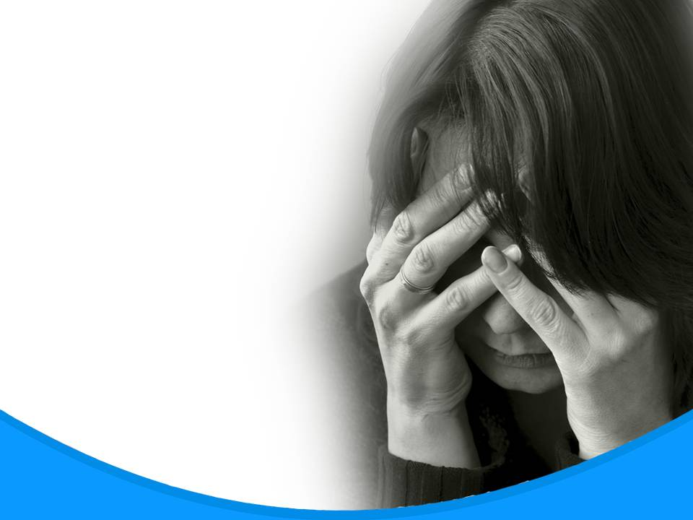
2 этап
Notes:
2 этап – рождение в душе человека смирения перед всем происходящим и активное противодействие греху. Именно на этом этапе человек должен найти твердую опору в Боге и наполнить жизнь свою новым смыслом».
Именно в этой стадии, когда человек осознает, тогда он смиряется, он еще раз и еще просматривает свою жизнь, он много раз находился в покаянии, но теперь он просматривает и еще раз обращается к Богу в покаянии. И тогда все силы направляет на вопрос – как я могу еще этот период быть благословлением для окружающих.

Slide 13
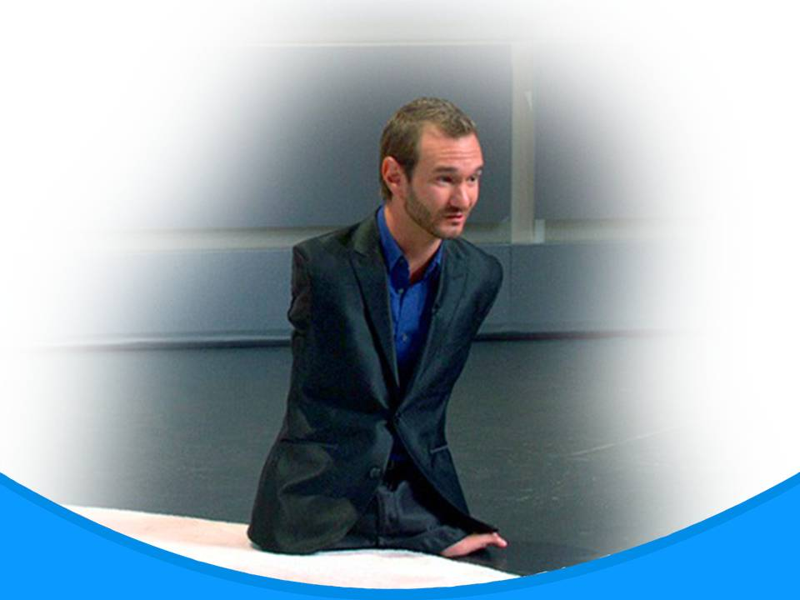
Notes:
И много описано в литературе пусть даже не смертельных заболеваний, но когда человек более тяжким недугом, когда он теряет глаза или ноги, или становится инвалидом, он может быть благословлением для окружающих, когда он с Богом решает эти вопросы, и свою жизнь наполняет новым смыслом.
Верующий человек должен рассматривать все возможные варианты своей жизни, т.е. если мы доверяем свою жизнь Господу, значит мы знаем, что Он проведет нас лучшим образом. И что может быть такой вариант, что Господь видит, что нас нужно раньше упокоить. Может такое быть? Может быть, правильно? Для вечности.
И поэтому все возможные варианты своей жизни - быть нравственно и психологически готовым к любым поворотам. Чтобы потом не делать бурю в стакане – когда это возникло, Господи, как это так? Я же соблюдал все принципы, я был вегетарианцем, и вдруг у меня такая болезнь. Почему это так? Т.е. человек принимает это как Божий дар.

Slide 14

Говорить ли умирающему правду?
Notes:
Теперь следующий вопрос: «Говорить ли умирающему правду?»
Что вы мне можете сказать?
Ответы – да, говорить; если человек готов; для этого нужно время; не надо; времени может не быть; еще варианты?

Slide 15

Notes:
Общее заявление церкви адвентистов седьмого дня по проблемам заботы об умирающих
(одобрено Исполнительным Комитетом ГК 9 октября, 1992). Исполнительный Комитет Генеральной Конференции обсудил и одобрил поправки к Заявлению на весеннем совещании в Батл-Крике 15 апреля, 2013 г.

Slide 16

Notes:
Для тех, кто в своей жизни руководствуется Библией, реальность смерти представляется частью современного состояния человечества, пораженного грехом (Быт.2:17; Рим.5; Евр.9:27). Есть «время рождаться, и время умирать» (Еккл.3:2). Хотя вечная жизнь – дар, обещанный всем, принимающим спасение через Иисуса Христа, верующие христиане ожидают Второго пришествия Иисуса для полного осуществления своего бессмертия (Ин.3:36; Рим.6:23; 1 Кор.15:51-54). Во время этого ожидания верующие могут оказаться вынужденными ухаживать за умирающими или встретить свою собственную смерть.

Slide 17
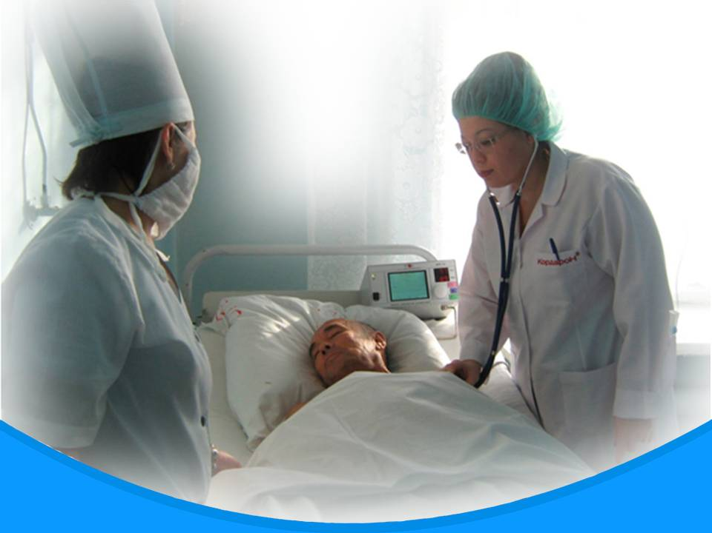
Notes:
Боль и страдания поражают жизнь каждого человека. Физические, душевные и эмоциональные травмы имеют всеобщий характер, однако человеческие страдания не могут быть искупительными и не вознаграждаются. Библия учит, что ни тяжесть, ни длительность человеческих страданий не в состоянии искупить грех. Искупительными были только страдания Иисуса Христа. Священное Писание призывает христиан переносить бедствия, не отчаиваясь, и побуждает их учиться послушанию (Евр.5:7-8) и неутомимой стойкости в испытаниях (Рим. 5:3; Иак. 1:2-4; 5:10-11). Библия также свидетельствует о всепобеждающей силе Иисуса Христа (Ин.16:33) и учит, что служение страдающим людям является важнейшим долгом христианина (Мф.25:34-40). Таковы пример и учение Иисуса Христа (Мф.9:35; Лк.10:34-36) и Его воля в отношении нас (Лк.10:37). Христиане с уверенностью ожидают наступления того дня, когда Бог навеки прекратит все страдания (Откр.21:4).

Slide 18

Notes:
Достижения в современной медицине усложнили принятие решений относительно ухода за умирающими больными. В прошлом удавалось сделать очень немногое для продления жизни человека, в то время как возможности сегодняшней медицины предупреждать наступление смерти породили нелегкие морально-этические проблемы. Насколько ограничивает христианская вера использование таких возможностей? Когда цель отдалить момент наступления смерти должна уступить место стремлению облегчить страдания умирающего? Кто может надлежащим образом принимать решения подобного рода? Какие ограничения, если таковые существуют, христианская любовь устанавливает в отношении мер, направленных на прекращение человеческих страданий?

Slide 19

Notes:
Стало общепринятым относить подобные проблемы к категории «эвтаназия». В отношении этого термина существует большая путаница. Первоначальное и буквальное значение этого слова было «добрая смерть». Сегодня понятие «эвтаназия» ассоциируется с «убийством из милосердия», то есть намеренным лишением больного жизни с целью избежать мучительной смерти и облегчить бремя для семьи больного и общества. Адвентисты седьмого дня полагают, что предоставление пациенту возможности умереть посредством отказа от проведения лечебных мероприятий, которые только продлевают страдания и отдаляют момент наступления смерти, в нравственном отношении отличается от действий, имеющих главной целью непосредственное лишение человека жизни.

Slide 20
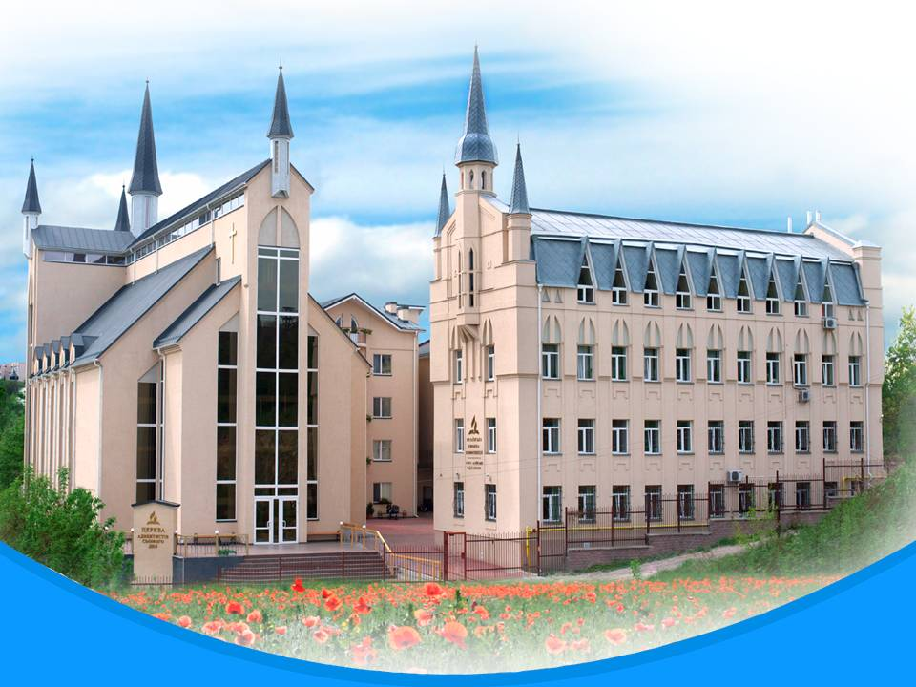
Notes:
Адвентисты седьмого дня стремятся рассматривать этические вопросы, связанные с окончанием жизни человека, таким образом, чтобы продемонстрировать свою веру в Бога Творца и Искупителя и показать, как благодать Божья позволяет им любить ближнего. Адвентисты седьмого дня отстаивают идею сотворения Богом человеческой жизни - чудесного дара, достойного защиты и поддержки (Быт. 1-2). Они также подтверждают чудесный Божий дар искупления, дающий верующим вечную жизнь (Ин. 3:15; 17:3). Таким образом, они поддерживают применение современной медицины для продления жизни людей в нашем мире. Однако эти возможности необходимо использовать с чувством сострадания, открывая милость Божью и сводя к минимуму человеческие страдания. Поскольку у нас есть Божье обетование вечной жизни на новой Земле, то христианам нет нужды слишком сильно цепляться за последние остатки жизни на этой Земле. Также нет необходимости принимать или предлагать любые методы лечения, которые лишь продлевают процесс умирания.

Slide 21

Notes:
Поскольку адвентисты седьмого дня привержены заботе о целостной личности, они стремятся оказывать умирающим больным физическую, эмоциональную и духовную поддержку. С этой позиции они предлагают следующие принципы, основывающиеся на Священном Писании:

Slide 22

Notes:
Человек, жизнь которого приближается к концу, но который сохранил способность осознания происходящего, заслуживает того, чтобы знать правду о своем состоянии, возможностях лечения и вероятном исходе.
Истину не следует утаивать, с ней необходимо делиться, проявляя христианскую любовь и откликаясь на личные и культурные особенности
пациента (Еф.4:15).

Slide 23

Notes:
2. Бог наделил человека свободой выбора и повелел с ответственностью использовать эту свободу.
Адвентисты седьмого дня считают, что эта свобода распространяется и на решения, связанные с получением медицинской помощи. Попросив Бога о водительстве и приняв во внимание интересы тех, на ком отразится принятое решение (Рим. 14:7), а также с учетом медицинских консультаций, пациент, способный принимать решения, должен сделать выбор в пользу или против проведения лечебных мероприятий, продлевающих его жизнь. Такого пациента не следует принуждать подвергаться лечению, которое он считает неприемлемым.

Slide 24

Notes:
3. Божий план предусматривает, чтобы человек воспитывался и возрастал в кругу семьи и в обществе собратьев по вере.
Решения, касающиеся человеческой жизни, с точки зрения настоящего Заявления, имеют личный характер, и их лучше всего принимать в условиях здоровых семейных отношений после соответствующей консультации врача (Быт.2:18; Мк.10:6-9; Исх.20:12; Еф.5:6). Если умирающий больной не в состоянии выразить свое согласие или пожелания относительно лечебных мероприятий, то решения подобного рода должны приниматься лицом, которого этот больной выбрал. При отсутствии таких лиц решения должен принимать кто-либо из близких. За исключением чрезвычайных обстоятельств, медицинские работники или юристы должны доводить до сведения лиц, наиболее близких к больному, информацию о предстоящих лечебных мероприятиях. Пожелания или решения умирающего должны быть, по возможности, выражены в письменной форме и обязаны соответствовать правовым нормам, принимающим во внимание «завещание о жизни» (передачу другим лицам прав по принятию важных медицинских решений в случае утраты дееспособности) или аналогичные документы.

Slide 25

Notes:
4. Христианская любовь – это любовь практическая и ответственная (Рим.13:8-10; 1 Кор.13; Иак.1:27; 2:14-17).
Такая любовь не отрицает веру, и она также не обязывает нас предлагать и принимать те лечебные назначения, бремя которых перевешивает предполагаемую пользу. Например, лечебные мероприятия, которые просто поддерживают физические функции организма без всякой надежды на возвращение больного к мыслительной деятельности, являются бесполезными и могут с чистой совестью не проводиться или быть прекращены. Лечебные мероприятия, продлевающие жизнь, могут не проводиться или приостанавливаться также и в тех случаях, когда они только усугубляют человеческие страдания или без нужды продлевают процесс умирания. Любые действия в этом направлении не должны нарушать юридических требований, если только эти требования не вступают в противоречие с установленными Богом принципами.

Slide 26

Notes:
5. Хотя христианская любовь может побудить к приостановке или прекращению тех лечебных мероприятий, которые лишь усугубляют страдания больного или продлевают процесс умирания, адвентисты седьмого дня не практикуют «убийство из милосердия» и не помогают больным совершать самоубийство (Быт.9:5-6; Исх.20:13; 23:7).
Они выступают против намеренного лишения жизни страдающего или умирающего больного.

Slide 27

Notes:
6. Христианское милосердие требует облегчать страдания больного (Мф.25:34-40; Лк.10:29-37).
Христианским долгом в отношении умирающих является максимально возможное облегчение боли и страданий. Когда становится ясно, что проводимое лечение не приведет к исцелению пациента, основной целью должно стать избавление его от страданий.

Slide 28

Notes:
7. Библейский принцип справедливости требует уделять больше внимания нуждам беззащитных и беспомощных (Пс.81:3-4; Притч. 24:11-12; Ис.1:1-18; Мих.6:8; Лк. 1:52-54).
Уязвимость умирающих делает необходимой особую заботу о том, чтобы уважалось их человеческое достоинство, и по отношению к ним не допускалась несправедливая дискриминация. Забота об умирающих должна основываться на удовлетворении их духовных и лечебных нужд, высказанных ими пожеланий, но не на представлениях об их социальной значимости (Иак.2:1-9).

Slide 29

Notes:
Стремясь применять эти принципы на практике, адвентисты седьмого дня черпают надежду и мужество в том, что Бог отвечает на молитвы Своих детей и может сотворить чудеса для их благополучия (Пс.102:1-5; Иак.5:13-16). Следуя примеру Иисуса Христа, они также молятся о том, чтобы во всем принимать волю Божью (Мф.26:39). Они убеждены, что могут призывать силу Божью для поддержки в их заботе о физических и духовных нуждах страдающих и умирающих больных. Они знают, что благодати Божьей достаточно для того, чтобы они могли выдержать испытания (Пс.49:14-15). Они верят, что жизнь вечная для всех, имеющих веру в Иисуса Христа, обеспечена торжеством Божьей любви.

Slide 30

Notes:
«Поскольку АСД подвержены заботе о целостной личности, они стремятся оказать умирающим больным физическую, эмоциональную и духовную поддержку. С этой позиции они предлагают следующий принцип, основанный на Священном Писании: человек, жизнь которого приближается к концу, но который сохранил способность осознания происходящего, заслуживает того, чтобы знать правду о своем состоянии, возможностях лечения и вероятном исходе».
- Что больной должен знать?
О состоянии, возможном лечении и вероятном исходе.

Slide 31

Notes:
Бывает 2 крайности, вот мы сказали – говорить.
Первая – прямо, без подготовки, не думая о личности пациента.
Другая крайность – обман больного, упрямое желание пощадить его чувства из гуманистических соображений.

Slide 32
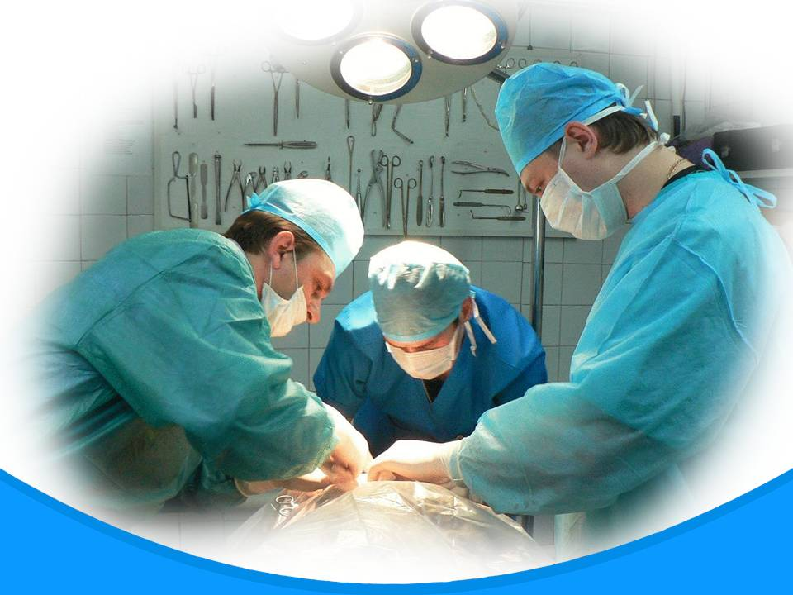
Notes:
Военный хирург Андрей Блум считал, что предупредить человека о предстоящей смерти можно только после его подготовки. Сказать человеку: «Друг мой, над тобой висит смерть» – значит, что ты должен пройти с ним этот путь…» т.е. ты должен его поддерживать. «…это уже ваше общее. Сказать: «Ты умрешь, но смерть – не конец, а начало» можно только духовно зрелому человеку. Но что можно сделать? – Это постепенно готовить человека к тому, что смерть лежит перед каждым из нас, поделиться с ним чем-то, что может его укрепить, быть рядом, чтобы помочь принять трагическую неизбежность болезни и смерти».

Slide 33

Отношение к смерти.
Notes:
Какое бывает отношение к смерти?
У некоторых «изгнать смерть и страдание из своего сознания».
Смерти не будет.
Елена Уайт в статье «Весть для наших врачей» (Свидетельства для Церкви, т. 7, раздел 2, с.72) пишет: «Проявляя искреннее беспокойство о том, чтобы отвратить опасность от тела, врачи порою забывают об опасности для души»
Т.е. мы можем быть так сосредоточены на физическом, телесном излечении, что забываем о духовном исцелении.

Slide 34

Notes:
Страх смерти.
Даже перед верующим, если идет какое-то заболевание, появляется страх.
Даже при отсутствии заболевания, но когда уже ставят диагноз, возникает страх.
Психологи отмечают, что страх является неотъемлемым качеством душевной жизни человека. Немецкий психиатр Ф.Риман писал:

Slide 35
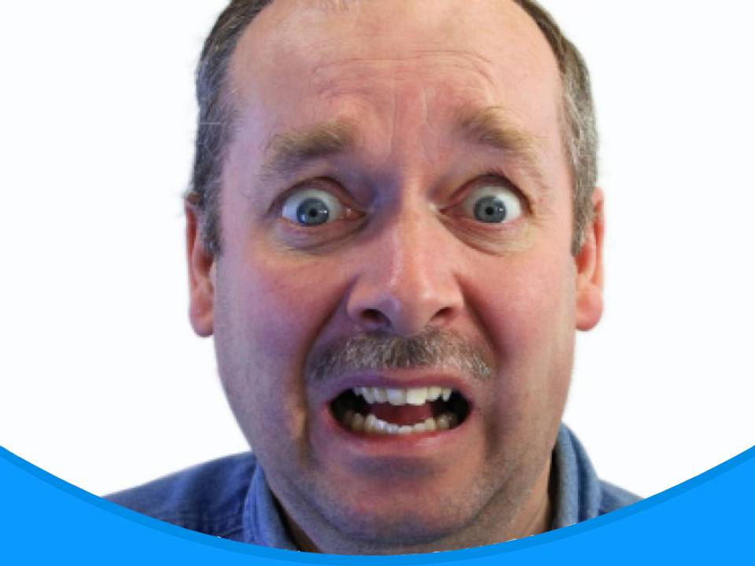
Notes:
«Надежда на возможность прожить без страха является иллюзией; страх содержится в нашем естестве и является отражением нашего знания о неизбежной смерти».
Но христианин не бежит от реальной смерти, он готовится к ней, понимая, что физическая смерть – это переход в вечность.

Slide 36

Вопрос эвтаназии.
Notes:
Следующий вопрос эвтаназии.
Эвтаназия с греческого значит – хорошая смерть. (греч. ευ- «хороший» + θάνατος «смерть») «Практика прекращения жизни человека, страдающего неизлечимым заболеванием, испытывающего невыносимые страдания. Термин «эвтаназия» или «эутаназия» был введен английским философом Фрэнсисом Бэконом (1561-1626) для обозначения легкой, безболезненной смерти».
Скажите пожалуйста, наше отношение к эвтаназии?

Slide 37

Notes:
В теории выделяются два вида эвтаназии: пассивная эвтаназия (намеренное прекращение медиками поддерживающей терапии больного) и активная эвтаназия (введение умирающему медицинских препаратов либо другие действия, которые влекут за собой быструю и безболезненную смерть).
К активной эвтаназии часто относят и самоубийство с врачебной помощью (предоставление больному по его просьбе препаратов, сокращающих жизнь).

Slide 38
Notes:
Основы социального учения Церкви христиан адвентистов седьмого дня в России. стр.156-157. «Современное общество почти готово узаконить эвтаназию - так называемое "милосердное прекращение жизни". Пассивная эвтаназия представляет собой прекращение подачи питания или отключение систем, поддерживающих жизнь безнадежно больного человека. Активная эвтаназия - это прекращение жизни человека с целью освобождения его от страданий.

Slide 39
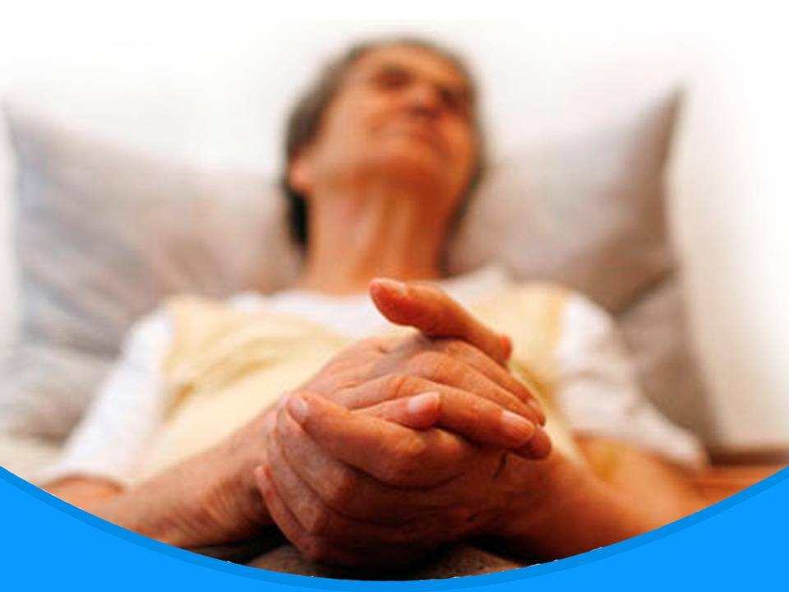
Notes:
Сам человек, стоящий на пороге смерти, его семья и врачи сталкиваются с целым рядом вопросов.
- Оправданно ли поддерживать в человеке жизнь, когда жизненно важные системы его организма уже отказали?
- Считается ли убийством прекращение страданий умирающего?
- Должны ли родственники исполнить волю больного, у которого нет больше сил переносить страдания?
- Кто вправе принимать подобные решения?
- Какой ответ на эти вопросы дает Библия?

Slide 40

Notes:
По заповеди, прекращение жизни по просьбе самого страдающего нельзя определить иначе как самоубийство. Соответственно можно расценить и умышленное уклонение пациента от рекомендованных препаратов, продлевающих его жизнь. В случае если эвтаназия совершается по настоянию родственников или лечащего врача, это можно рассматривать как убийство. Доводы о бессмысленности страданий не всегда основательны, так как нередко именно они побуждают умирающего к покаянию, сопровождаются душевным просветлением, пробуждают желание примириться с Богом и ближними. Для родных и близких больного дни, недели, а возможно, и месяцы, сопряженные с заботами по уходу за ним, также могут благотворно сказаться на их душевном состоянии. Само собой разумеется, что роль врача как инициатора и исполнителя эвтаназии не имеет ничего общего с его профессиональным долгом.

Slide 41
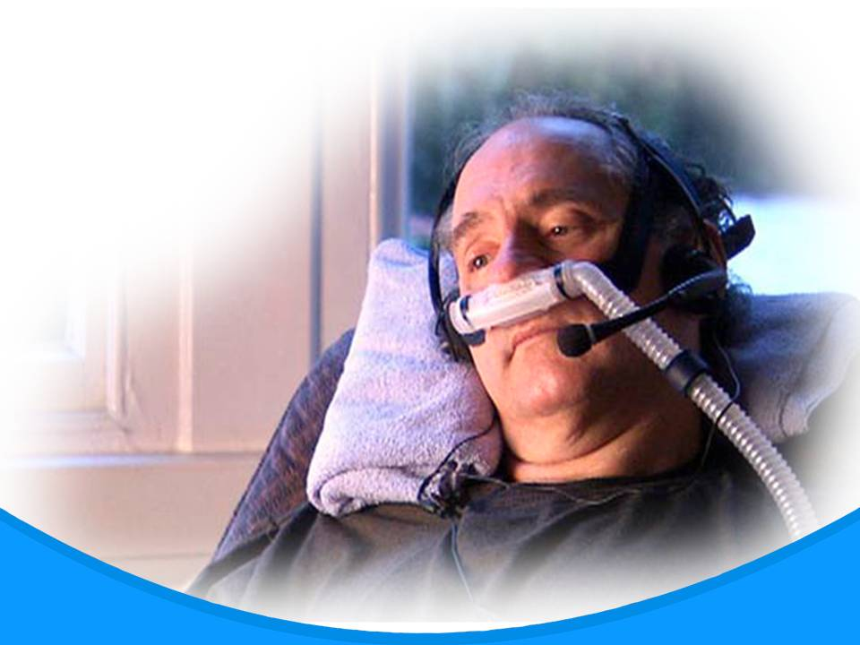
Notes:
Основываясь на законе любви, уважении к жизни, принципе справедливости, Церковь уверена в том, что только Бог, дарующий человеку жизнь, имеет право забрать ее в тот момент, в который Он сочтет нужным. Мы, христиане, обязаны заботиться о наших ближних, старых или безнадежно больных, до их последнего вздоха».

Slide 42

Notes:
Подводя итог, что можно сказать?

Slide 43

Notes:
Адвентисты отстаивают идею сотворения Богом человеческой жизни – чудесного дара, достойного защиты и поддержки (Быт.1-2)».
Т.е. мы говорим о том, что человека нужно лечить, нужно всеми силами помочь ему.
И об этом свидельствует наш университет Лома Линда в Калифорнии, который старается сделать все возможное, любыми путями спасти жизнь человеческую.
Они поддерживают применение современной медицины для продления жизни людей в нашем мире. Однако эти возможности необходимо использовать с чувством сострадания, открывая милость Божью и сводя к минимуму человеческие страдания.
Т.е. христианам нет нужды слишком сильно цепляться за последние остатки жизни на этой Земле.
Также нет необходимости принимать или предлагать любые методы лечения, которые лишь продлевают процесс умирания».

Slide 44
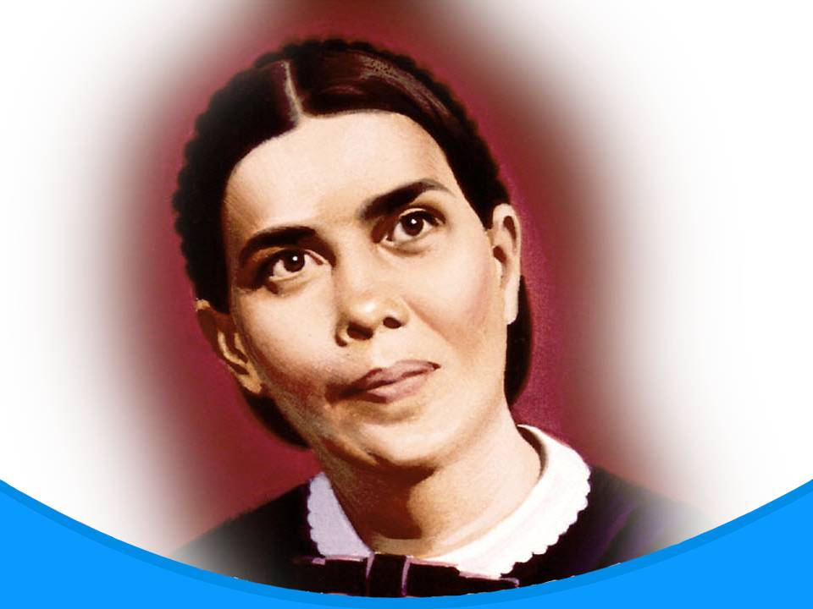
Notes:
Э.Уайт. Свидетельства для Церкви, т.7, 74 стр.
«То, что врачи пытаются осуществить, Христос уже совершил делом и истиною. Они стараются спасти жизнь. Он же – есть же сама Жизнь»

Slide 45
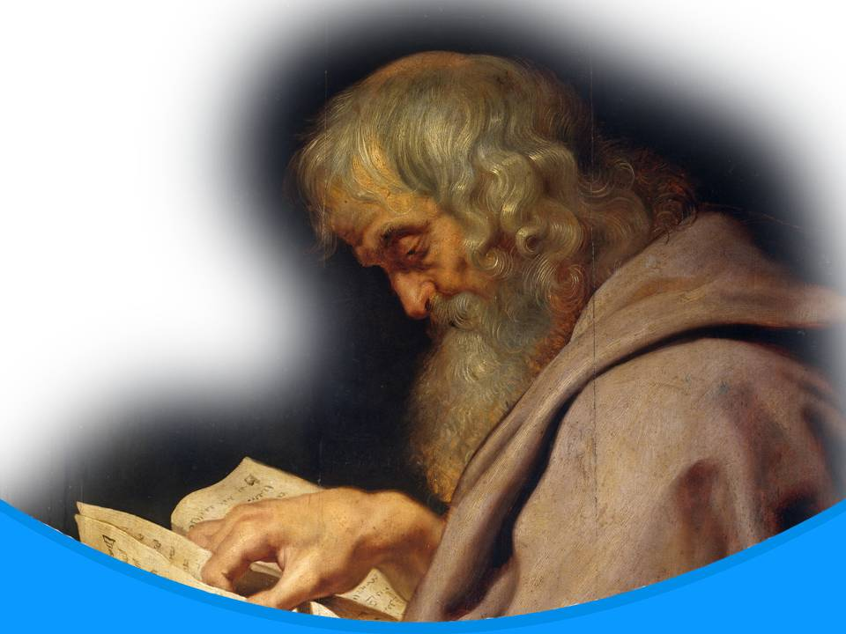
Notes:
- Какое отношение апостола Павла к смерти?
- Как он называет смерть?
Филп.1:21
Ибо для меня жизнь – Христос, и смерть – приобретение»
- С чем у нас ассоциируется слово «приобретение»?
Приобретение материальных благ.
Недвижимости.
- А у Павла?
Для многих неверующих людей смерть – это конец.
Апостол же ее называет «приобретением».

Slide 46
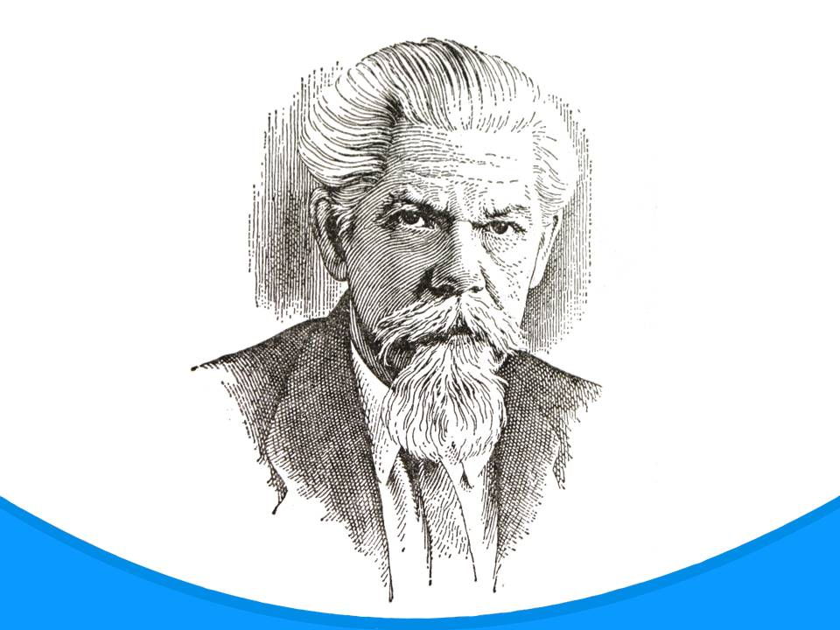
Notes:
Приобрести (по С.И.Ожегову) имеет два значения:
получить в обладание;(в духовном смысле – жизнь вечную)
стать обладателем какого-то нового свойства».
Говоря о смерти, Павел призывал своих читателей мужаться и не падать духом.
Христиане должны проявлять твердость, «непоколебимость», всегда преуспевать в деле Господнем, поскольку мы знаем, что наш труд не тщетен, если мы ожидаем грядущего, веруя в свое воскресение. (2Кор.4:14-5:8; 1Кор.15:58)».

Slide 47

Подходы к этому вопросу:
Notes:
Подходы к этому вопросу:

Slide 48

Подходы к этому вопросу:
гуманистический
Notes:
Например, гуманистический подход.
Служители гуманизма стремятся примирить человека с миром, христианство же призывает к примирению с Богом. Современная передовая наука со своими медицинскими средствами позволяет «скрасить» последние дни жизни человека, даже не постигая глубин его предназначения, порой сознательно уводит его от мыслей о смысле жизни, смерти и покаянии. Психолог при помощи современных методик укрепит в вас самооправдание, поможет свалить вину на окружающих, предоставив возможность «пожурить себя» за мелкие проступки. Есть опасность, что пациент окажется незащищенным от грубой лжи и не сможет реализовать свободу выбора».

Slide 49

Подходы к этому вопросу:
гуманистический
христианский
Notes:
Христианский же подход – «мы утешаемся уверенностью в воскресении, Жизнь христианина со смертью не кончается; после физической смерти начинается жизнь вечная. Верующие во Христа знают, что христиане всегда с Господом будут. Это знание способно утешить. Служение же глубоко верующего позволяет ощутить тихое веяние Вечности, поскольку «Где двое или трое собраны во имя Мое, там Я посреди них» (Матф.18:20)».

Slide 50

Путь примирения
Notes:
Путь примирения.
Невозможно войти в вечность связанным, опутанным ненавистью, в немирном состоянии. И если мы хотим достичь этого в то короткое время, которое грядущая смерть нам оставляет, очень важно рассматривать всю нашу жизнь как восхождение, – восхождение к вечности, не как смертное увядание…» Мы не увядаем, мы не стареем, мы изо дня на день обновляемся. «а как восхождение к моменту, когда мы пройдем тесными вратами смерти в вечность, – не совлекшись временной жизни, но, по слову апостола Павла, облекшись в вечность».

Slide 51

Notes:
И вместе с тем есть несомненная уверенность, что смерть, которая для нас – потеря и разлука, есть рождение в вечность. что она – начало, а не конец; что смерть – величественная, священная встреча с Богом к которой мы должны готовиться.

Slide 52
Иова 19.25-27.
Notes:
Иова 19.25-27. Современный перевод MDR (1993)
25 Я знаю, что мой Искупитель жив и что в конце концов, появится Он на земле.
26 И даже после того, как кожа моя истлеет, все равно во плоти своей я Бога увижу.
27 Я увижу Его своими глазами, я - и никто другой. Я страстно желаю этого дня!
……
- А вы???

